Slide 1

Стратегия продвижения в сети сайта www.store.letsvape.ru
Дипломная работа Каргаполовой Евгении
Группа ИМ-86

Slide 2

Описание проекта
Vape shop Let’s vape занимается розничной (B2C) онлайн и оффлайн продажей электронных сигарет, POD-систем, комплектующих, заправочных жидкостей в г Оренбурге.
Основной сайт лэндинг https://letsvape.ru.
Есть переход на второй сайт https://store.letsvape.ru.
Этот сайт является многостраничный и именно по нему будет дипломная работа.

Slide 3
Целевая аудитория
Основная ЦА это люди, стремящиеся отказаться от вредной привычки курить сигареты.
Согласно отчету Яндекс.Метрики наиболее привлекательной и наибольшей является категория ЦА в возрасте 18-24 года:
Студенты, пока с ограниченным бюджетом.
Предпочитают недорогие, но желательно мощные гаджеты.
Используют недорогую жидкость.
Делают самозамесы, так как это дешевле.
Предпочитают жидкость с нулевым содержание никотина.

Slide 4

Александр, 23 года. Студент. Параллельно стажируется в банке. Не всегда есть деньги на сигареты. Слышал, что затраты на вейпы в месяц меньше, чем на обычные сигареты. Любит тусить с друзьями и при этом покурить. Считает, что курить обычные сигареты не модно. Не переносит их запах.
Задача
Нужен аккуратный современный гаджет, который был бы небольшим и помещался в карман, не был бы тяжелым и заправки хватало на весь вечер.
Проблема
Большой выбор гаджетов. Нужен актуальный и не очень дорогой. Чтобы в обслуживание тоже было не дорого.
Решение
На сайте почитал статьи о новинках, оценил их внешний вид по картинкам. Посмотрел стоимость комплектующих. Сравнил параметры понравившихся гаджетов. Выбрал для себя идеальный и забронировал через сайт.
Job Story
Когда я покупаю новый гаджет, я хочу чтобы он соответствовал всем моим требованиям, потому что бюджет ограничен и на вторую попытку денег уже не будет.

Slide 5
Анализ основных конкурентов за 3 месяца
Наименование | сайт | посещений, шт | заходов с моб тел, % | визитов в месяц, шт | время на сайте, мин | глубина просмотр, стр | откуда переходы, % | траффик из соц сетей, %
Vape.ru | vape.ru | 114144 | 55 | 38048 | 4 | 5 | Органик 69, прямые 23 | VK 50, Youtube 47
Онлайн-вейпшоп для друзей | vape.su | 11692 | 56 | <5000 | 6 | 7 | Органик 31, прямые 37 | VK 98
i-par.ru vapeshop | i-par. | <5000 | 39 | <5000 | 1,5 | 4 | Органик 57, прямые 25 | -

Slide 6
Выводы и рекомендации сайту
Основной трафик идет из органического поиска, поэтому сайт обязательно нужно контролировать на заполняемость, на ошибки и прочее, чтобы повышать рейтинг сайта в поиске.
Большой трафик также идет из группы VK. Поэтому надо заниматься своей группой в этой соц сети.

Slide 7
Юзабилити-тестирование сайта
Гипотезы:
1. Лендинг увеличивает вероятность привлечения пользователя к сайту и помогает ознакомиться с тематикой вейпинга.
2. Пользователь сможет подобрать себе гаджет и комплектующие к нему без подсказки и доп помощи.
3. Пользователь с помощью фильтра по объему флаконов с жидкостью легко найдет нужный вариант

Slide 8
Выводы из тестирования: В результате тестирования 1 и 3 гипотезы подтвердились полностью. Лендинг действительно привлек внимание и дал некоторое понимание о вейпинге. И фильтр по объему флакона пригодился при выборе жидкости. Вторая гипотеза не была полностью подтверждена, так как пользователю не хватило информации о товаре на сайте. Хотя сформировать заказ пользователь смог самостоятельно.
Предложения, что нужно исправить на сайте:
На сайте есть статьи о товаре, но пользователь самостоятельно не смог найти эти статьи. Надо сделать отдельный пункт в меню.
Данные статьи надо актуализировать не менее раза в месяц.
Требуется внести больше информации в карточку товара.

Slide 9
SWOT-анализ
Сильные стороны Два сайта (лэндинг и сайт-каталог) Обширный ассортимент товара Большой выбор в среднем ценовом сегменте Месторасположение Режим работы оффлайн магазина (с 9 до 21) | Слабые стороны Слабый маркетинг Отсутствие рекламы Небольшое помещение Нет возможности сделать вейп-бар Отсутствие возможности обучения персонала Расходы на содержание оффлайн магазина Высокая конкуренция для небольшого города
Возможности Расширение географии Выход в дорогой сегмент Использование email-маркетинга Кросс-продажи | Угрозы Изменение в законодательстве Продажа товара в крупных сетевых магазинах Снижение доходов покупателей

Slide 10
УТП
Гаджет от 750 рублей, жидкости от 150 рублей. Широкий ассортимент для любого ценового сегмента
Помощь при выборе и возможность попробовать перед покупкой
Говорим на понятном языке для покупателя
Всегда поможем выбрать нужное по лучшей цене

Slide 11
Воронка продаж :
Этап воронки | KPI | Зачем
Увидел ссылку на сайт через органический поиск в поисковике или увидел ссылку на сайт в группе в VK | позиция сайта | Для нашего предприятия это очень важный показатель, так как реклама нам не доступна. Важно быть в первых строчках при органическом поиске. В небольшом городе как наш, позиция сайта в поисковике говорит о его положительной репутации и популярности.
 | подписчики, охват аудитории | Чем больше подписчиков в группе в соц сетях, тем больше доверия к этой группе
Перешел на сайт | посетители | Этот показатель нужен, чтобы понимать на сколько действительно нужен наш сайт. В небольших городах не так популярно заказывать в интернете, многим больше нравиться делать покупки в оффлайн магазинах.
 | новые/вернувшиеся | По данному показателю мы отслеживает приток новых посетителей и возвращение прежних покупателей.

Slide 12
Этап воронки | KPI | Зачем
Знакомство с сайтом | глубина просмотра | По данному показателю оцениваем заинтересованность посетителя.
 | % скроллинга | По данному показателю смотрим на сколько посетителю интересна наша страничка с лэндингом
Добавил товар в корзину | CPA | Средняя стоимость данного действия
 | % брошенных корзин | По данному показателю можем посмотреть сколько посетителей не доходят до формирования заказа
Сделал заказ | заказы | Показатель показывает кол-во заказов
 | лиды | Показатель показывает кол-во посетителей, которые завели себе личный кабинет
 | CPO | Данный показатель показывает насколько оправданы наши затраты на поддержания сайта
 | CR | Данный показатель показывает реальный процент готовых приобретать товар через интернет

Slide 13
Этап воронки | KPI | Зачем
Купил | продажи | Показатель показывает кол-во продаж
 | CR | Показатель показывает какой процент посетителей совершили данное целевое действие по отношению к общему количеству посетителей
 | CPS | Данный показатель показывает насколько оправданы наши затраты на поддержания сайта
 | выручка | Показатель показывает сколько выручки приносят посетители, привлеченные через интернет
Вернулся за следующей покупкой | Retantion rate (CRR) | Ориентируясь на данный коэффициент, понимаем удовлетворяем ли мы клиента. Если да, то покупатель к нам вернется. Если нет, то надо искать причину
 | PF | Данный показатель показывает частоту покупки.
 | RPR | Данный показатель показывает процент клиентов, оплативших 2+ заказов на товары. Показатель используем при разработке программ лояльности
 | LTV | Данный показатель дает понимание сколько в дальнейшем может приносить прибыли привлеченный клиент

Slide 14
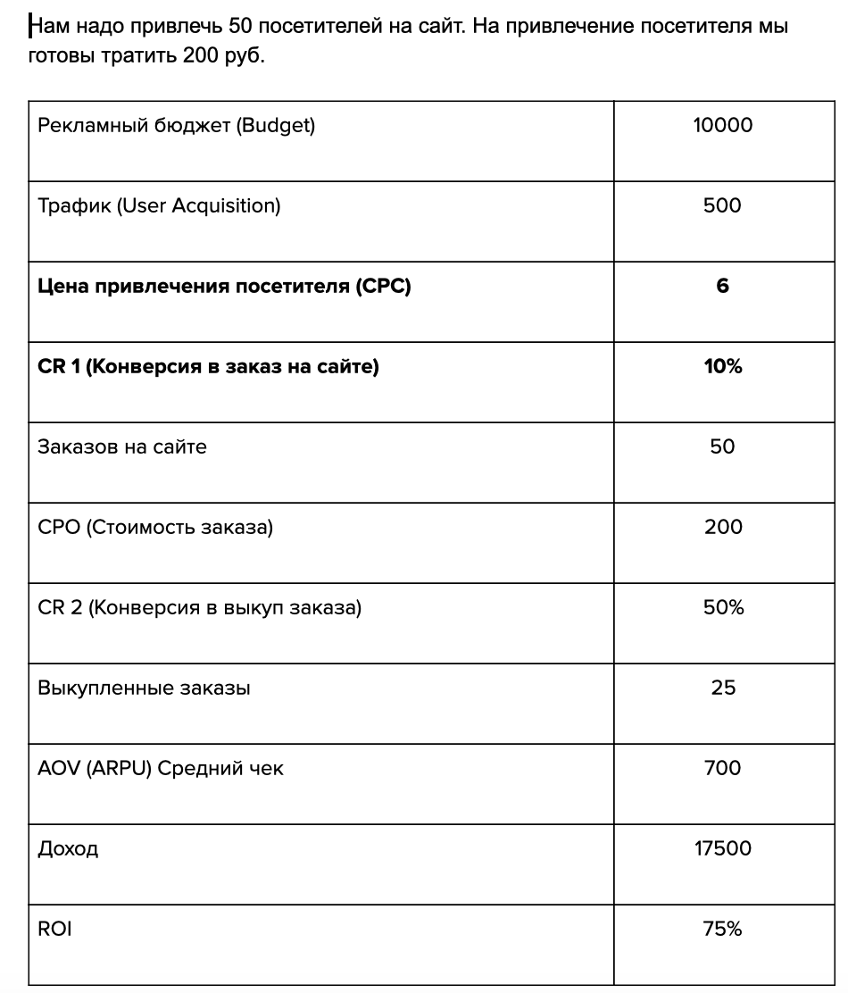
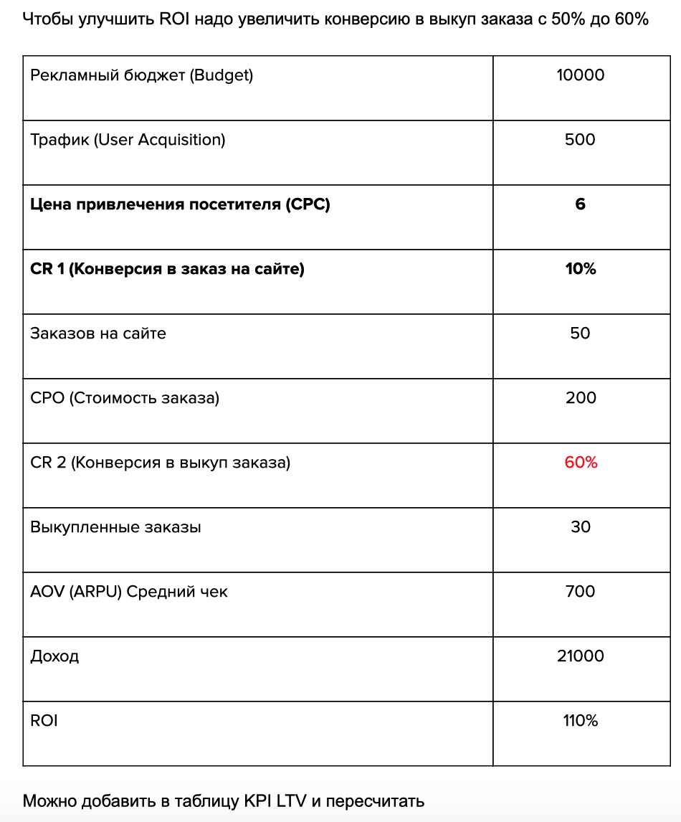
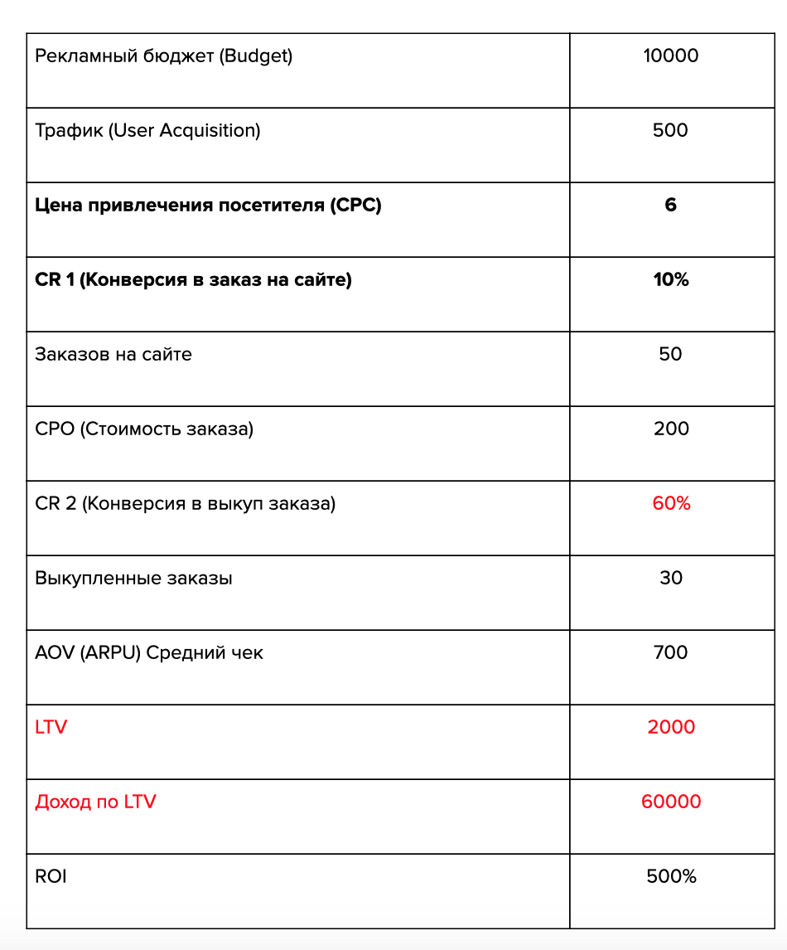
Таблица расчета юнит-экономики

Slide 15
На сайте есть следующие микроконверсии:
Переход с лэндинга на страницу с каталогом
Выбор нужной категории
Выбор конкретного товара “Смотреть
Добавить в корзину
И одна макроконверсия – подтвердить заказ

Slide 16
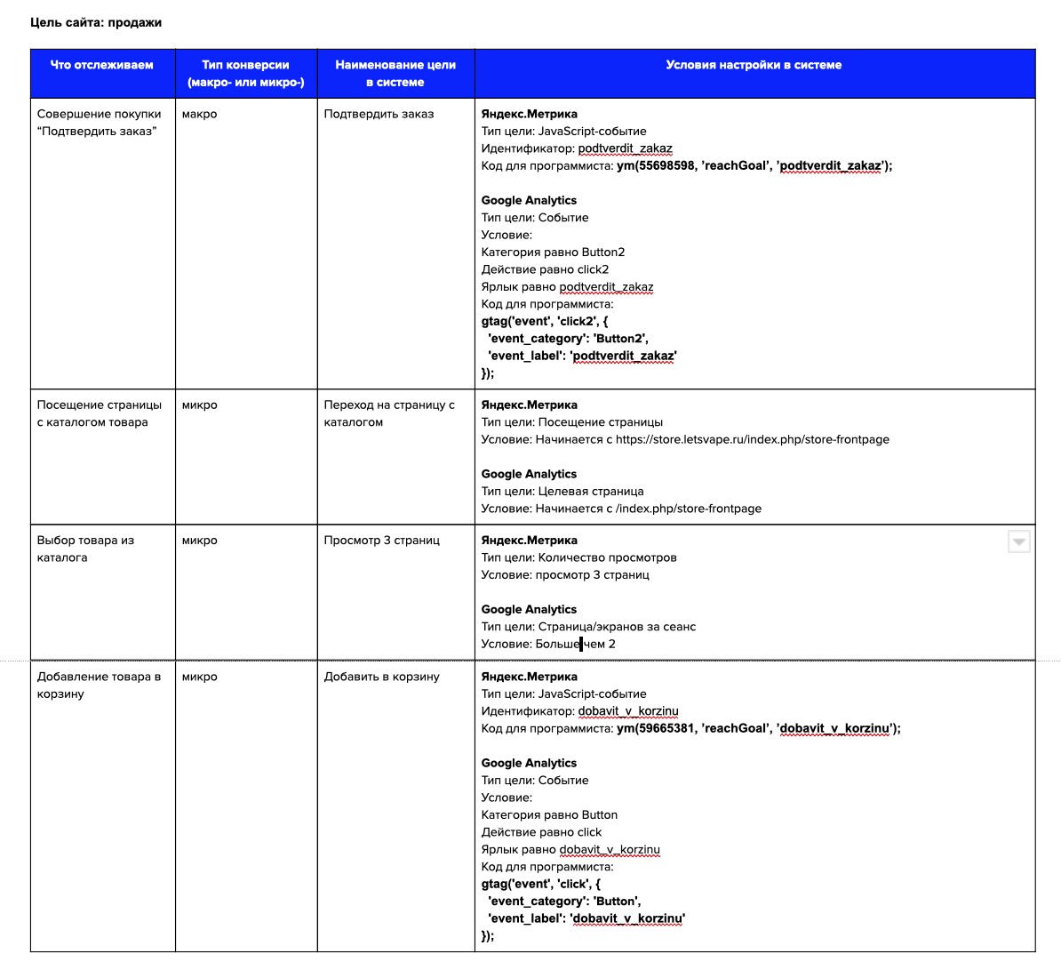
Таблицы с настройками целей в системах веб-аналитики

Slide 17
Данные из систем веб-аналитики и из статистики социальных сетей за последний месяц
Посетители | 935
Новые посетители | 873
Возраст 18‑24 | 54,3%
Пол мужской | 88%
География (Россия) | 98%
Кол-во подписчиков VK | 1071
Новые подписчики | 17
Просмотры | 380
Контакты с пользователями (обмен сообщениями) | 28
Комментарии к постам | 0
Переход на сайт по кнопке в VK | 22
Звонок по кнопке в VK | 2

Slide 18
Цель SMART
- повысить узнаваемость бренда за 6 месяцев
- увеличить количество подписчиков в группе VK и инстаграм до 2 тысяч человек за два месяца
- увеличение продаж самой большой товарной группы - жидкости для парения. Планируется увеличение их продаж на 30% за 6 месяцев
Будем использовать форматы:
- текстовые посты с фотографиями товара (VK, инстаграм, статьи на сайте)
email-рассылку для информирования о поступлении товара, рассылки купонов на скидку
видео обзоры на поступления, обзоры интересных новинок (VK, инстаграм)
опросы и тесты.

Slide 19
Контекстная реклама
Запросы для семантического ядра :
вейп
вейп шоп
жидкость для вейпа
жижа для вейп
электронная сигарета
См файл Выгрузка из яндекс_директ_контекстная реклама ИМ-86 Каргаполова.xls

Slide 20
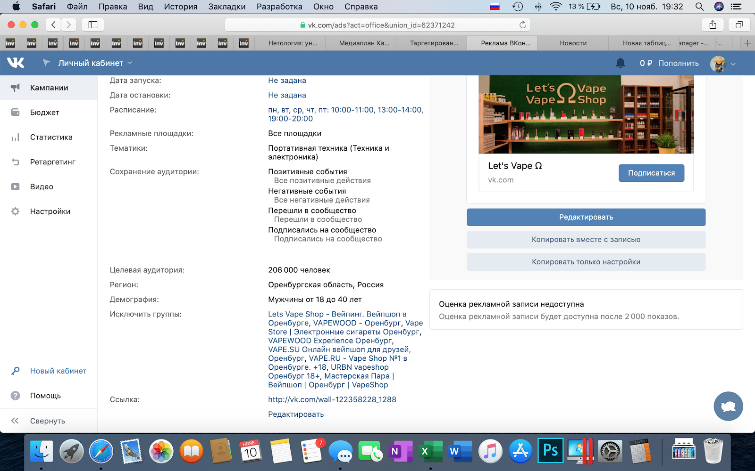
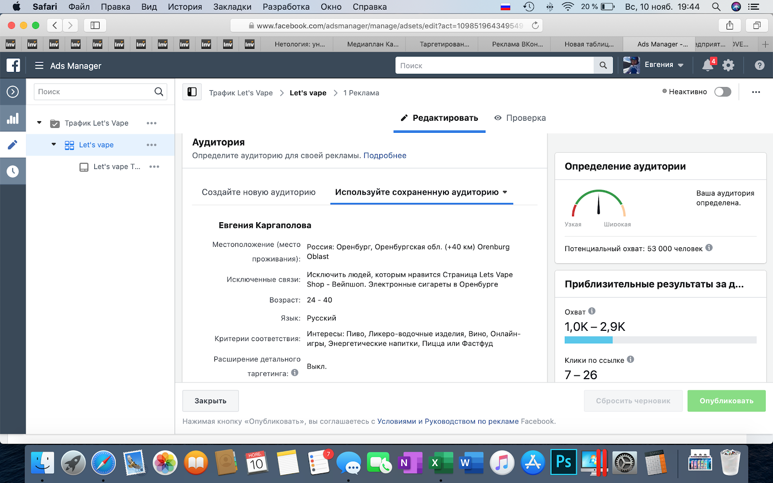
Таргетированная реклама
Реклама в VK
Рекламная компания в Инстаграм
См. файл ТЗ для дизайнера ИМ-86 Каргаполова.docx
См. файл Медиаплан продвижения в соц сетях ИМ-86 Каргаполова.xlsx

Slide 21
SEO-аудит сайта
Выявлены ошибки, которые требуется устранить:
Длина некоторых Title превышает 80 символов
Наличие дублей H1, которые надо устранить.
На 56 страницах H1 отсутствует
Одно из технических зеркал не работает
Проверка ответа сервера в конце URL показало ошибку: оба зеркала являются основными
Проверка ответа сервера для URL с буквами верхнего/нижнего регистра показало ошибку: оба зеркала являются основными.
В Google сниппет не полный
Остальные проверки ошибок не выявили
Подробнее см файл Основы поисковой оптимизации Каргаполова Евгения ИМ-86

Slide 22
Контент-маркетинг
Коммуникационный посыл:
Наша цель помочь людям отказаться от табакокурения и развитие культуры VAPE в родном городе.
Форматы контента :
Текст (VK, инстаграм, сайт, телеграмм)
изображение (VK, инстаграм, сайт)
видео (VK, инстаграм, сайт, телеграмм)
Email-рассылки
Метрики эффективности
- количество подписчиков
- количество посетителей сайта
- охват
- ROI
См. файл Контент-план ИМ-86 Каргаполова

Slide 23
Email маркетинг
Триггерные письма
Приветственное при регистрации пользователя
Приветственной если сразу не была совершена покупка, то через 3 дня отправляется письмо
Приветственной если была совершена покупка, то письмо о нашем оффлайн магазине.
Письмо о поступлении товара, запрашиваемого товара.
Брошенная корзина. Отправляет письмо-напоминание через 2 часа, потом через 2 дня.
Брошенные просмотры по категориям. Письмо-напоминание.
После покупки письмо о пополнении запасов жидкостью.
Письмо с просьбой оставить отзыв на нашем сайте о товаре.
Письмо-напоминание. Если покупатель не заходил на сайт после покупки более месяца.
Письмо о подведении итогов
Письмо о скидки

Slide 24
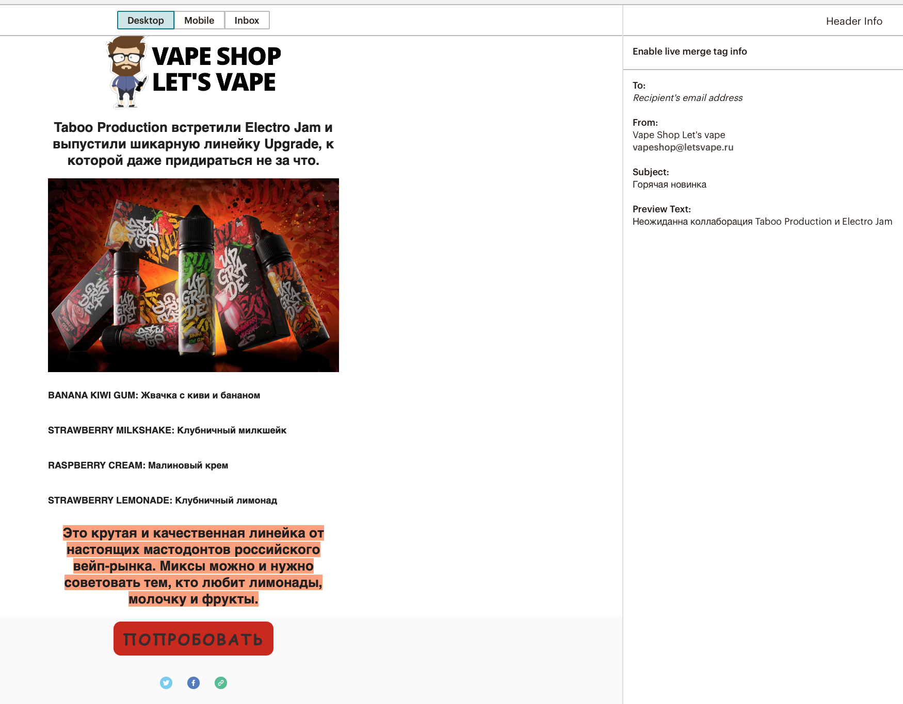
Пример маркетингово письма

Slide 25
ПЛОЩАДКИ: VK и инстаграм. Это самые популярные сети в нашем городе и среди нашей выбранной ЦА. Так же это подтверждают данные крупного статистического портала Statista.
Продвижение платно:
инстаграм у популярных блогеров в нашем городе.
в соц сетях популярных баров нашего города.
статьи в популярной группе VK нашего города.
В инстаграме совместный эфир с известной личностью нашего города.
Бесплатные способы:
в инстаграм с помощью хештегов средней популярности
репосты постов, использование механики “tag a friend”.
VK проводить различные конкурсы
размещать информацию о скидках в нашем магазине
Оценка эффективности
целевых обращений в директ
количество комментариев под постами
количество новых подписчиков
темпы роста количества подписчиков
охват подписчиков
количество лайков, репостов, упоминаний
См файл План работы в соц сети ИМ-86 Каргаполова

Slide 26
Медийная реклама
ТЗ для дизайнера
Целевая аудитория М 18-24
Суть рекламной кампании: поступление жидкости ART от компании ChelLab, первым 15 покупателям в подарок брелок и кепка.
https://store.letsvape.ru
ссылка на файл с бредбуком
обязательные элементы: название жидкости и производителя, фото подарка
площадки для размещения: vk, инстаграм, vivalacloud.ru
Banner HTML5, размер 300*600, 300*300, 960*320, 240*400, размер не более 200 Кб
реклама должна быть статичной, современной, не пестрой
Площадки для размещения:
VK (основная ЦА)
Инстаграм (самая популярная соц сеть)
Сайт vivalacloud.ru (самый популяный сайт по вейпингу)

Slide 27
Медиапланирование ожидаемые продажи
Контекст (Яндекс) | 450
Таргетинг (VK, инстаграм) | 140
Медийная реклама (vivalacloud.ru) | 450
См файл Общий медиаплан Каргаполова Е ИМ-86

Slide 28
Дополнительные инструменты
Товарная реклама прайсовые площадки, например Яндект.Маркет
Так как наш товара согласно законодательству нельзя рекламировать и размещать на прайсовых площадках, можно рассмотреть CPA-маркетинг.
Но это не очень безопасно и скорее всего будет дорого для небольшого магазина.

Slide 29

Спасибо за внимание!
Каргаполова Евгения
Группа ИМ-86

